Slide 1
第2章
线性回归算法（二）

Slide 2
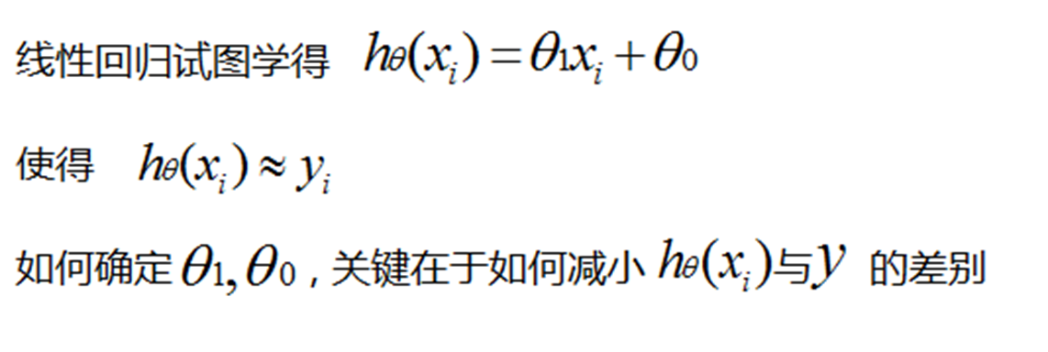
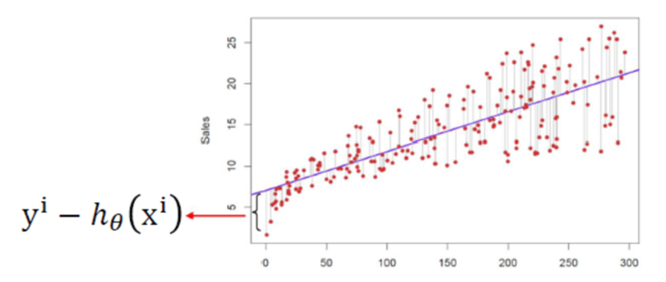
回顾：最小二乘法
令目标函数对 和 的偏导为零可解得：

Slide 3

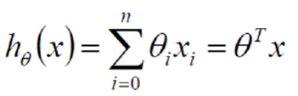
最小二乘法：矩阵形式求解系数
矩阵求导常用公式：

Slide 4
最小二乘法的局限性
首先，最小二乘法需要计算 的逆矩阵，有可能它的逆矩阵不存在，这样就没有办法直用最小二乘法了 ；
第二，当样本特征N非常的大的时候，计算 的逆矩阵是一个非常耗时的工作（ 的矩阵求逆），甚至不可行 ；
第三，如果拟合函数不是线性的，这时无法使用最小二乘法，需要通过一些技巧转化为线性才能使用。

Slide 5
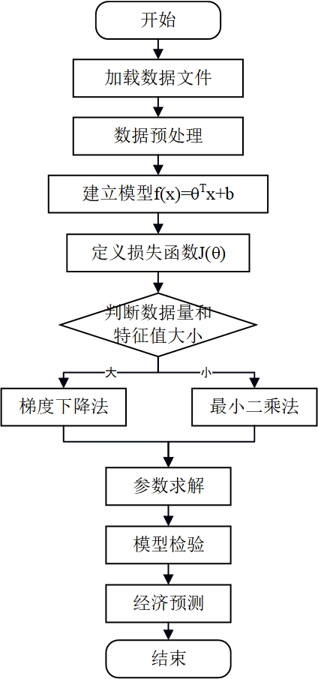
参数求解流程：
进行预测

Slide 6
01
梯度下降法
Gradient Descent

Slide 8
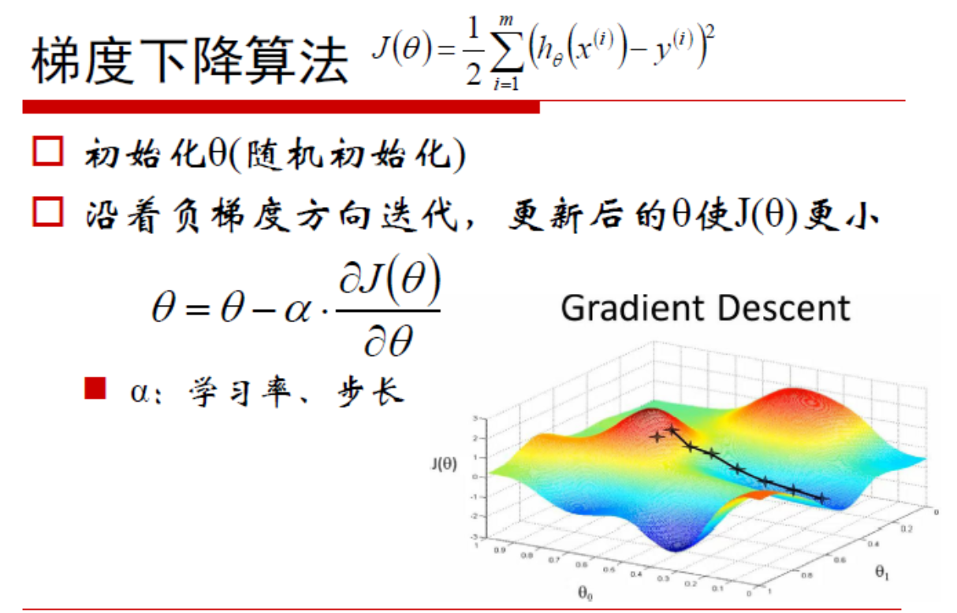

Slide 9
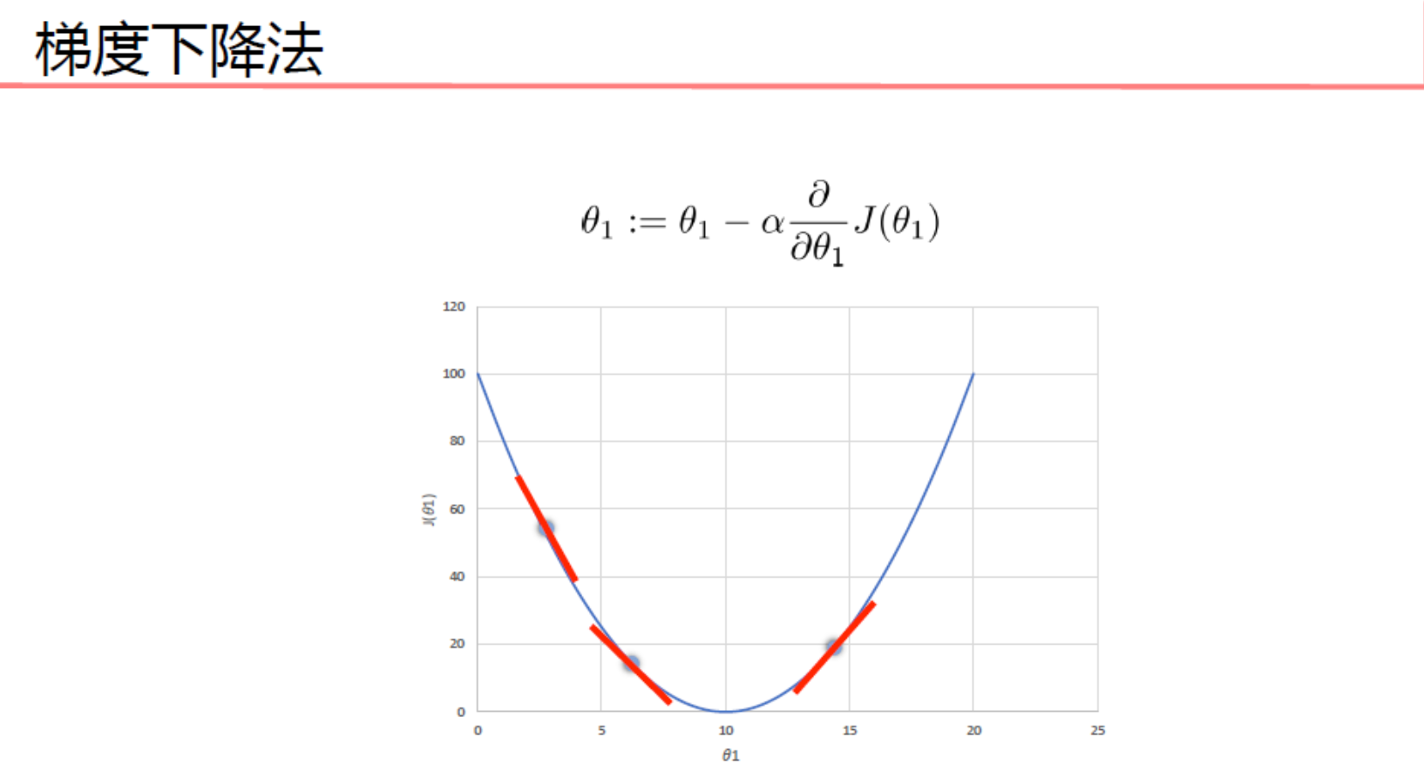

Slide 10
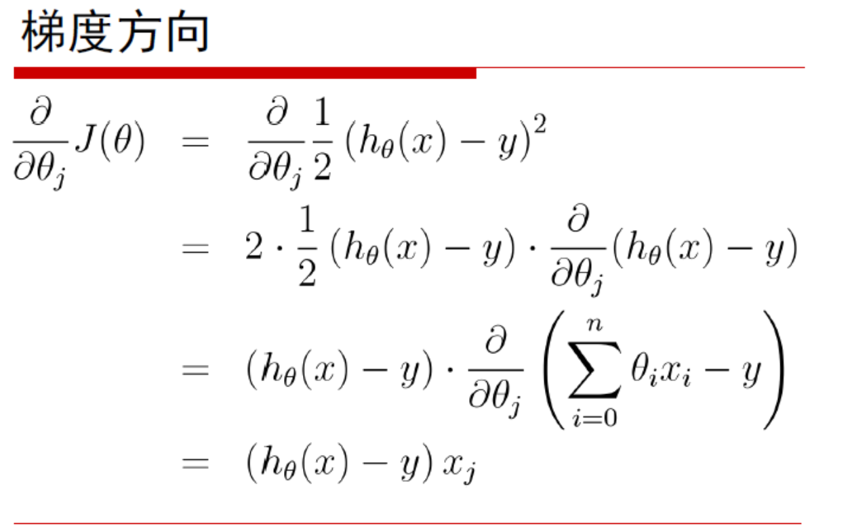

Slide 11
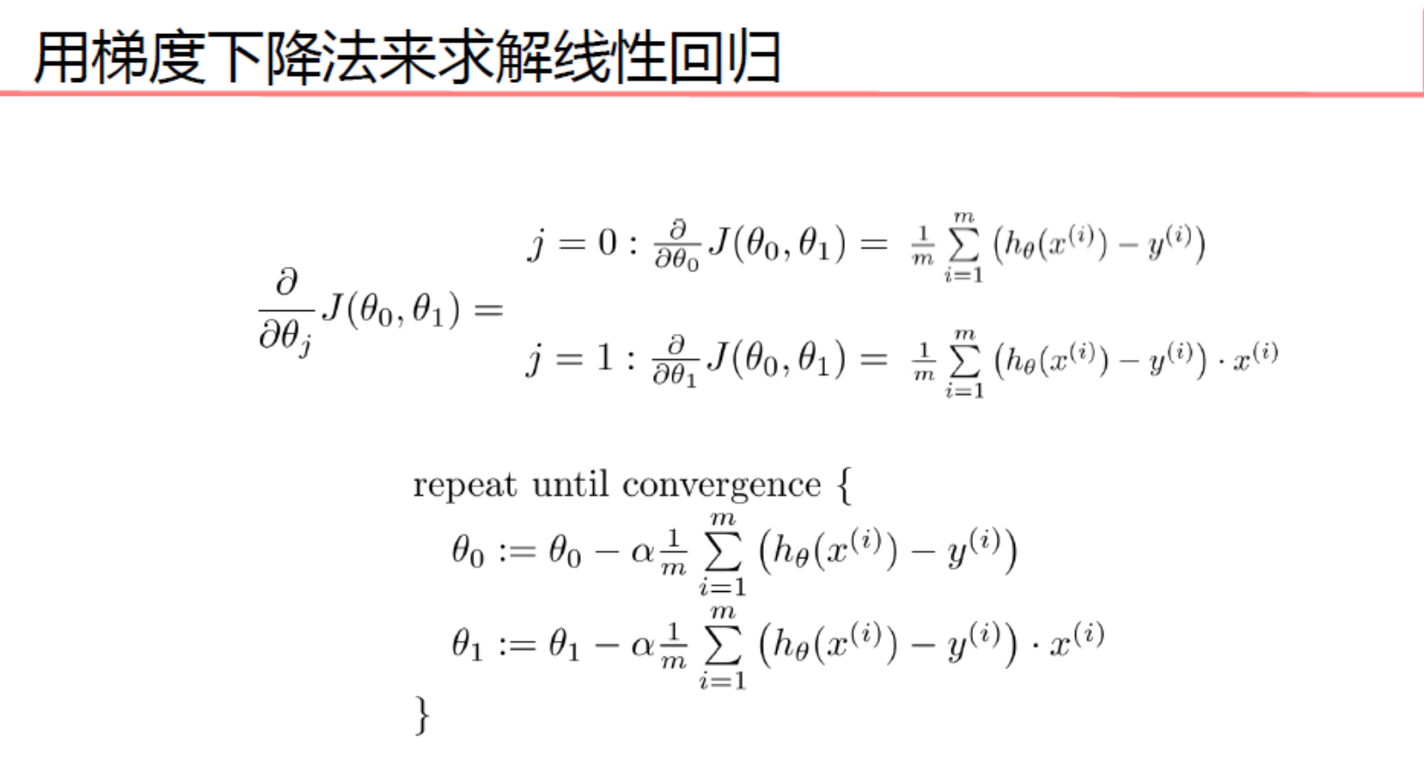
注意：这个只针对与一元线性回归,拓展看看

Slide 12
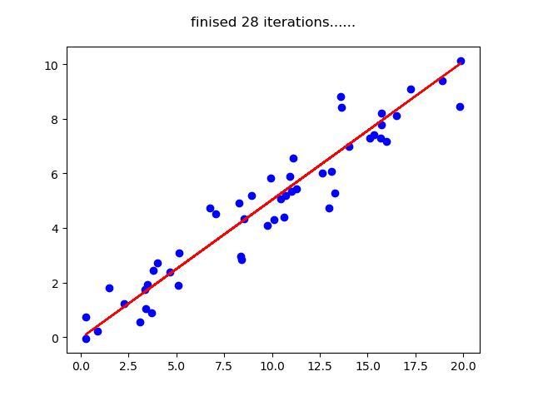
算法实例
# 3 根据样本更新参数
lr = 0.001 ##定义学习率，控制每次参数更新的步长
for iteration in range(40):
# 初始化拟合
y_pred = w*X + b
#梯度更新
w_gradient = 0
b_gradient = 0
N = len(X)
for i in range(N):
w_gradient += (w * X[i] + b - y[i]) * X[i]
b_gradient += (w * X[i] + b - y[i])
#根据梯度计算公式累加每个样本对w/b梯度的贡献
w -= lr * w_gradient / N
b -= lr * b_gradient / N
# 更新后拟合
y_pred = w * X + b # 显示
plt.scatter(X, y, c="blue")
plt.plot(X, y_pred, c="red")
plt.pause(0.2)
#1 获得x,y数据# ##########
iter = 50
X = np.random.rand(iter)*20
noise = np.random.randn(iter)
y = 0.5 * X + noise
plt.scatter(X,y)
plt.show()
#2 初始化参数 ##########
w = np.random.randn(1)
b = np.zeros(1)

Slide 13
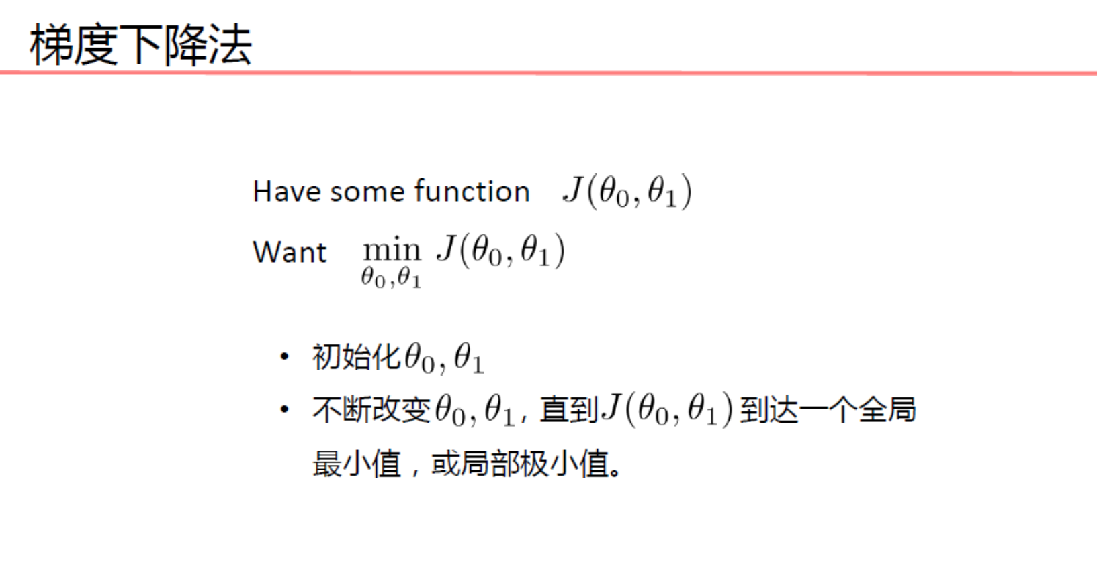

Slide 14
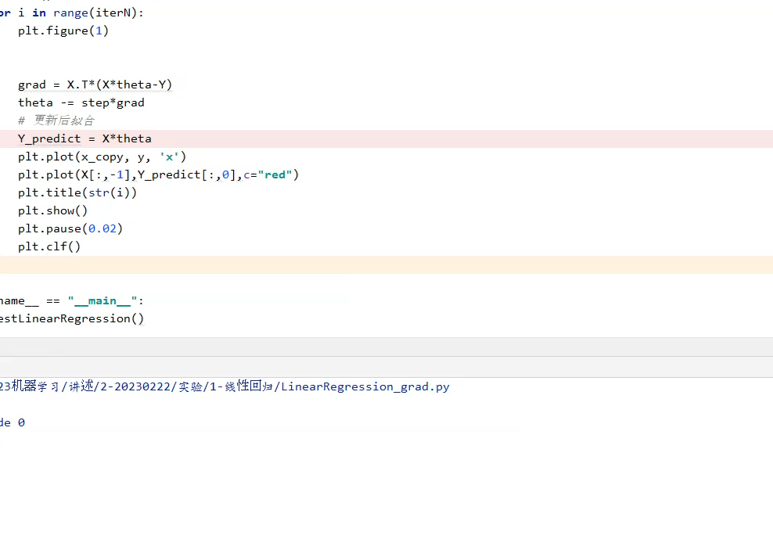
算法实例
# 1 生产数据 x = np.linspace(0, 5, 100) y = 0.5 * x + np.random.randn(x.shape[-1]) * 0.35 x_copy = x.copy() plt.plot(x_copy, y, 'x')
# 3 梯度下降求解 theta_ini = np.zeros([X.shape[-1],1]) step = 0.0001 iterN = 200 theta = theta_ini plt.ion() for i in range(iterN): plt.figure(1) grad = X.T*(X*theta-Y) theta -= step*grad # 更新后拟合 Y_predict = X*theta plt.plot(x_copy, y, 'x') plt.plot(X[:,-1],Y_predict[:,0],c="red") plt.title(str(i)) plt.show() plt.pause(0.02) plt.clf()
# 2整合数据成矩阵形式 x = x.reshape(-1, 1) X = np.hstack((np.ones((x.shape[0], 1)), x)) Y = y.reshape(-1, 1) X = np.mat(X) Y = np.mat(Y)

Slide 15
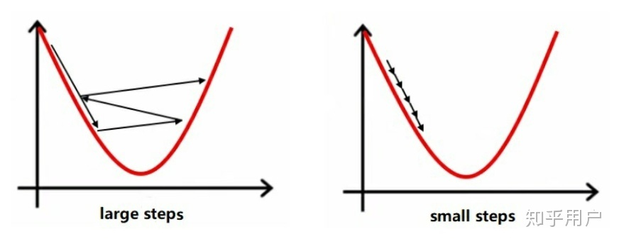
梯度下降法求极值的主要问题
1、梯度下降中的超参数设置
上面的梯度下降中提到了一个参数 ɑ，又称为步长。这种算法是需要人为设置的，而非用来学习的参数，所以叫做超参数。步长是梯度下降算法中最重要的超参数，设置时需要精心考虑。

Slide 16
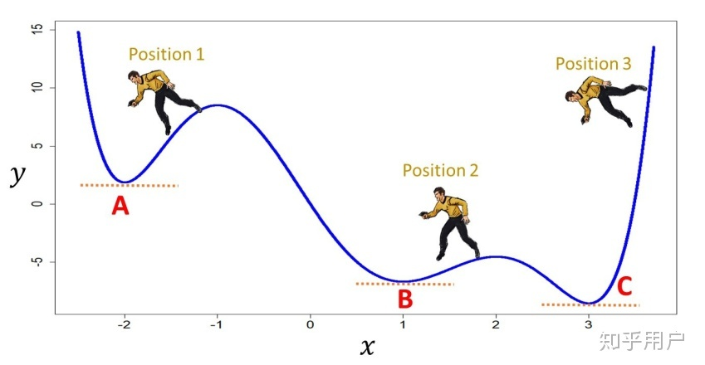
梯度下降法求极值的主要问题
2、梯度下降的问题
如果目标函数有多个极小值点（很多个低谷），那么如果开始位置不理想，很可能导致最终卡在一个局部极小值。比如下图的例子。
这是梯度下降算法的一大挑战。

Slide 18
02
逻辑回归

Slide 19
线性回归
线性回归研究的是自变量与因变量之间的线性关系。
对于特征 及其对应的标签 ，线性回归假设二者之间存在线性映射 其中 和 分别表示待学习的权重及偏置。权重的分量反应了各特征变量的重要程度。
线性回归的目标是求解 和 ，使得 与 尽可能接近。求解线性回归模型的基本方法是最小二乘法。
最小二乘法是一个不带条件的最优化问题，优化目标是让整个样本集合上的预测值与真实值之间的欧式距离之和最小。

Slide 20
问题的提出——线性回归做分类？
𝑦_{𝛽} 𝑥 = 𝛽₀ + 𝛽₁𝑥
癌症病人治疗5年之后的状况
Lost: 1.0
0.5
Survived: 0.0
Number of Positive Nodes
线性分类：将线性回归模型输出的连续值进行离散化。
构建线性分类器的关键：如何将线性回归模型输出的连续性取值进行离散化。

Slide 21
Logistic函数
1.0
0.8
0.6
0.4
0.2
0.0
𝑦 =
1
1+𝑒^{−𝑥}
-10
-5
0
5
10
一种Sigmod函数

Slide 22
逻辑回归
癌症病人治疗5年之后的状况
Lost: 1.0
0.5
Survived: 0.0
Number of Positive Nodes
₌ 1
1+𝑒^{−(𝛽0+ 𝛽1𝑥)}
𝑦 𝑥
𝛽

Slide 23
逻辑回归和线性回归的关系
1
Logistic 函数
𝑃 𝑥 =
1 + 𝑒
−(𝛽₀+ 𝛽₁𝑥)
_{𝑒}(𝛽₀+ 𝛽₁𝑥)
𝑃 𝑥 =
_{1+𝑒}(𝛽₀+ 𝛽₁𝑥)
𝑃 𝑥
几率
_{= 𝑒} 𝛽₀+ 𝛽₁𝑥
1−𝑃 𝑥

Slide 24
逻辑回归和线性回归的关系
_{𝑒}(𝛽₀+ 𝛽₁𝑥)
Logistic 函数
𝑃 𝑥 =
_{1+𝑒}(𝛽₀+ 𝛽₁𝑥)
𝑃 𝑥
对数几率
₌ 𝛽₀+ 𝛽₁𝑥
𝑙𝑜𝑔
1−𝑃 𝑥

Slide 25
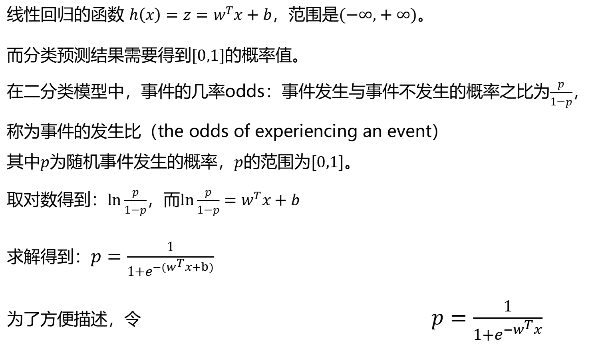
逻辑回归
线性回归的函数 $h\left(x\right)=z=w^{T}x+b$，范围是$(−∞,+∞)$。
而分类预测结果需要得到$[0,1]$的概率值。
在二分类模型中，事件的几率odds：事件发生与事件不发生的概率之比为$\frac{p}{1−p}$，称为事件的发生比（the odds of experiencing an event）
其中$p$为随机事件发生的概率，$p$的范围为$[0,1]$。
取对数得到：$ln\frac{p}{1−p}$，而$ln\frac{p}{1−p}=w^{T}x+b$
求解得到：$p=\frac{1}{1+e^{−{(w}^{T}x+b)}}$
为了方便描述，令 $p=\frac{1}{1+e^{−w^{T}x}}$

Slide 26
逻辑回归
由于样本集合给定的样本属于类别1的概率非0即1，所以无法用最小二乘法求解。此时可以考虑使用极大似然估计进行求解。
给定样本集合 ，似然函数为
对数似然函数为
之后可用经典的启发式最优化算法梯度下降法（此处不详细解释）求解此式。

Slide 27
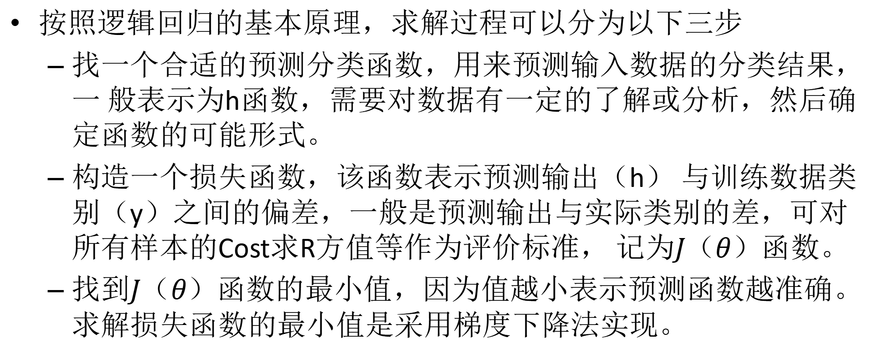
Logistics回归
按照逻辑回归的基本原理，求解过程可以分为以下三步
找一个合适的预测分类函数，用来预测输入数据的分类结果，一 般表示为h函数，需要对数据有一定的了解或分析，然后确定函数的可能形式。
构造一个损失函数，该函数表示预测输出（h） 与训练数据类别（y）之间的偏差，一般是预测输出与实际类别的差，可对所有样本的Cost求R方值等作为评价标准， 记为$J（θ）$函数。
找到$J（θ）$函数的最小值，因为值越小表示预测函数越准确。求解损失函数的最小值是采用梯度下降法实现。

Slide 28
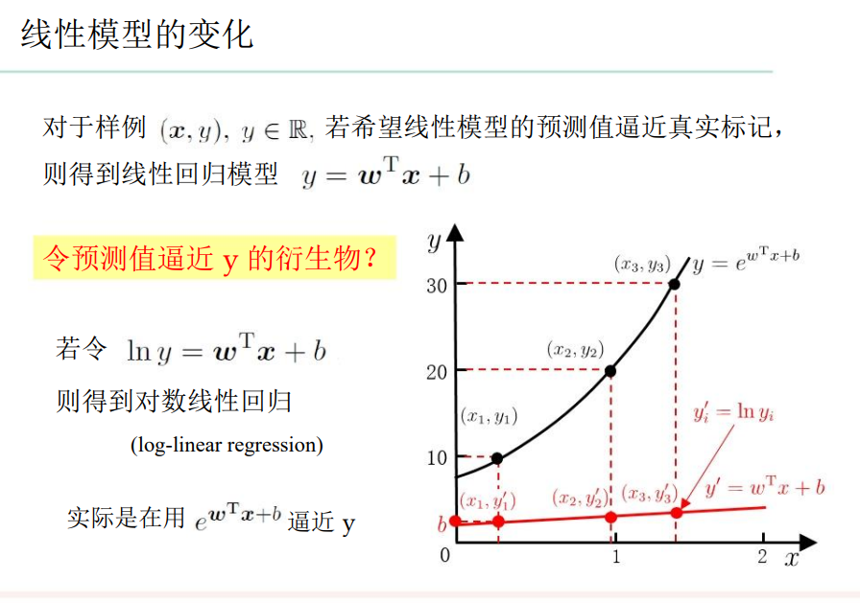

Slide 29
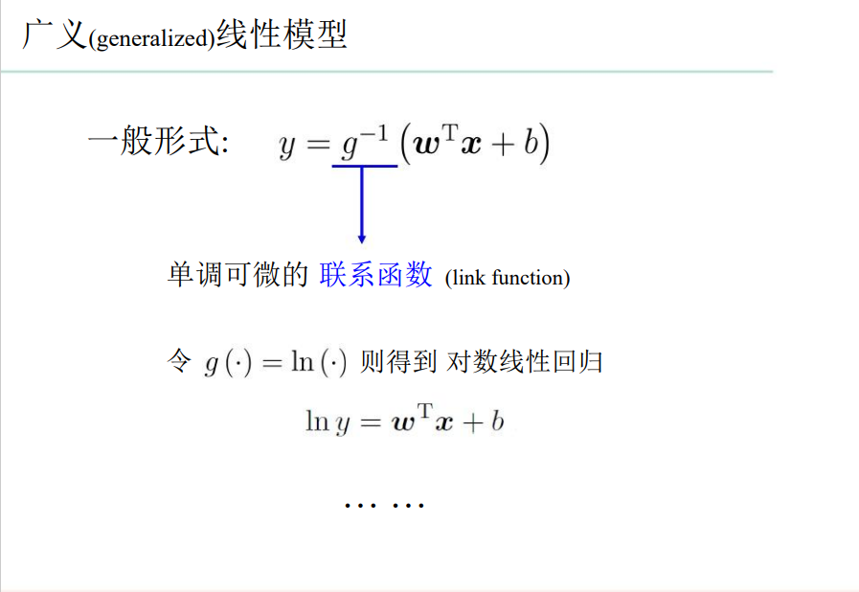

Slide 30
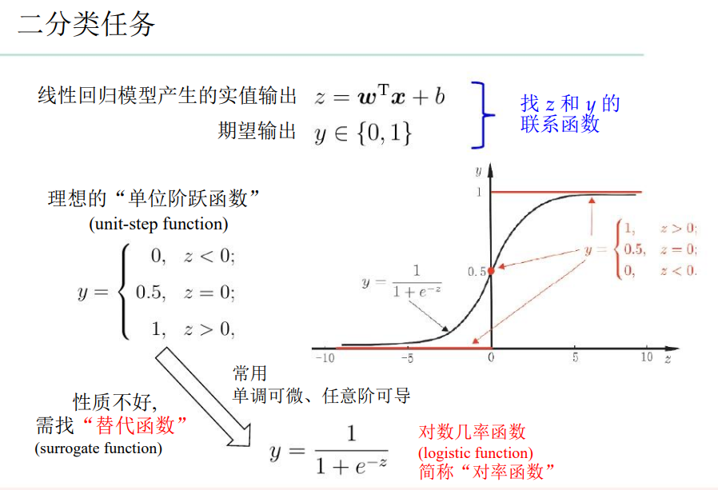

Slide 31
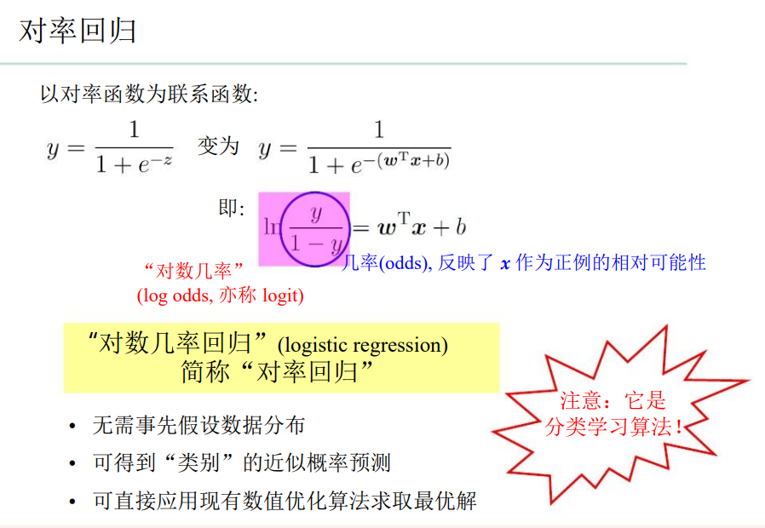

Slide 32
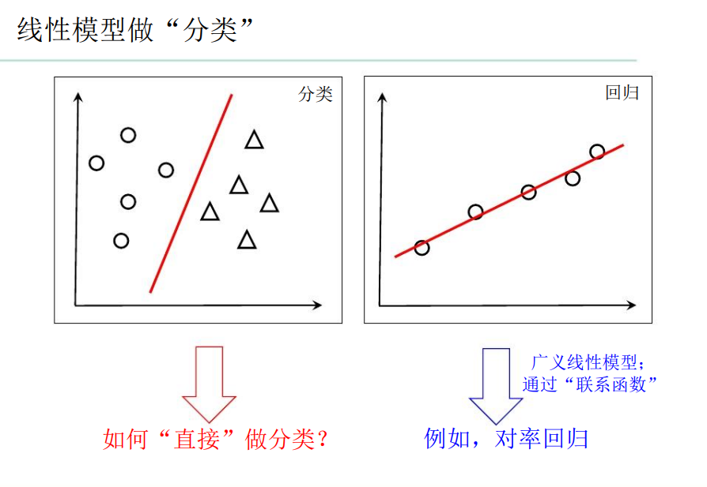

Slide 33
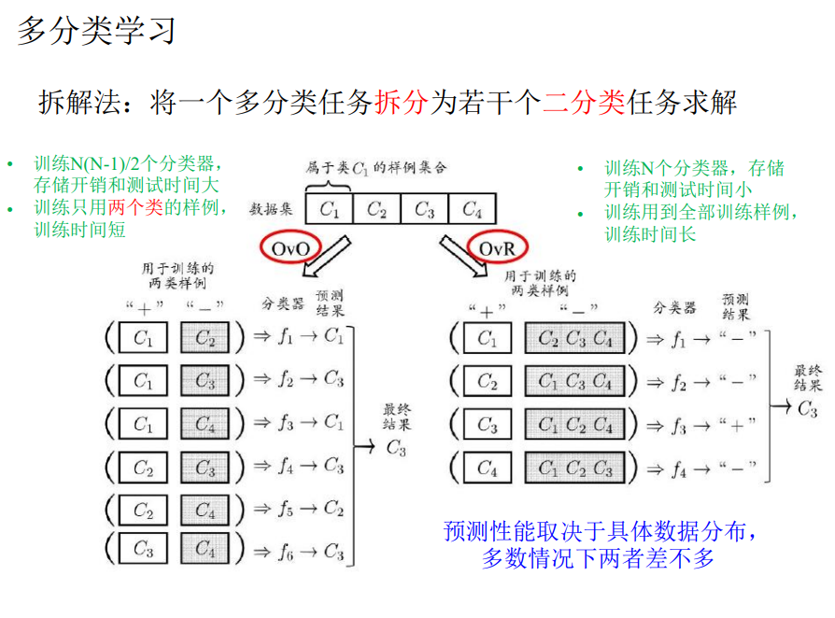

Slide 34
逻辑回归的优点
直接对分类可能性建模，无需事先假设数据分布
不是仅预测出“类别”，还可得到对近似概率的预测
对数几率（logistic）函数是任意阶可导的凸函数，有很好的数学性质

Slide 35
逻辑回归的语法
导入包含分类方法的类：
from sklearn.linear_model import LogisticRegression
创建该类的一个实例：
LR = LogisticRegression(penalty = 'l2', C = 10.0)
拟合训练数据并预测：
LR = LR.fit(X_train, y_train)
y_predict = LR.predict(X_test)

Slide 36
03
评价指标

Slide 37
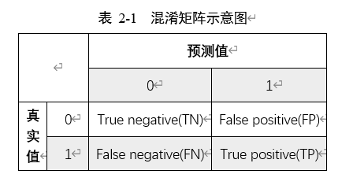
混淆矩阵
混淆矩阵是理解大多数评价指标的基础，这里用一个经典表格来解释混淆矩阵是什么

Slide 38
混淆矩阵
混淆矩阵包含四部分的信息：
1) 真阴率（TN）表明实际是负样本预测成负样本的样本数。
2) 假阳率（FP）表明实际是负样本预测成正样本的样本数。
3) 假阴率（FN）表明实际是正样本预测成负样本的样本数。
4) 真阳率（TP）表明实际是正样本预测成正样本的样本数。
大部分的评价指标都是建立在混淆矩阵基础上的，包括准确率、精确率、召回率、F1-score，当然也包括AUC。

Slide 39
准确率（accuracy）
准确率是最为常见的一项指标，即预测正确的结果占总样本的百分比，其公式如下
虽然准确率可以判断总的正确率，但是在样本不平衡的情况下，并不能作为很好的指标来衡量结果。假设在所有样本中，正样本占90%，负样本占10%，样本是严重不平衡的。模型将全部样本预测为正样本即可得到90%的高准确率，如果仅使用准确率这一单一指标，模型就可以像这样偷懒获得很高的评分。正因如此，也就衍生出了其它两种指标：精确率和召回率。

Slide 40
精确率与召回率
精确率又叫查准率，它是针对预测结果而言的。精确率表示在所有被预测为正的样本中实际为正的样本的概率。意思就是在预测为正样本的结果中，有多少把握可以预测正确，公式如下
召回率又叫查全率，它是针对原样本而言的。召回率表示在实际为正的样本中被预测为正样本的概率，公式如下
召回率一般应用于宁可错杀一千，绝不放过一个的场景下。例如在网贷违约率预测中，相比信誉良好的用户，我们更关心可能会发生违约的用户。召回率越高，代表不良用户被预测出来的概率越高。

Slide 41
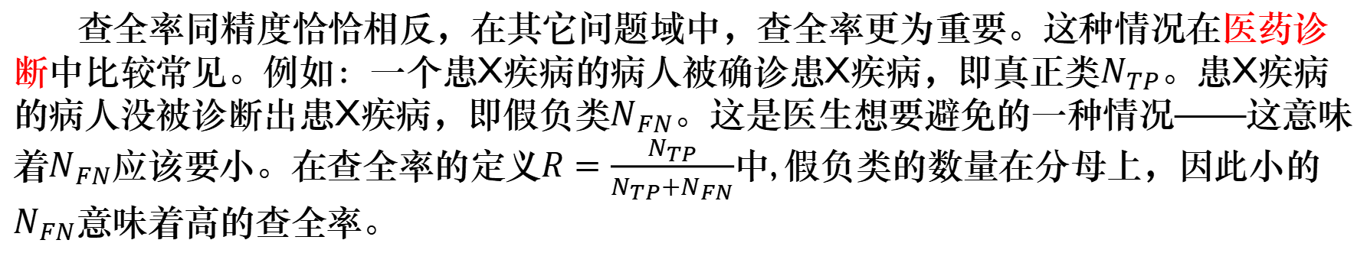
高精确率度何时重要
在某些问题域中，精度比查全率更为重要。比如，当你在一家网店买东西时，他们的推荐系统经常会回馈像“买了X的顾客同时也买了Y”这样的信息。该信息的意图明显是想诱导你也购买Y。
推荐系统有时是通过机器学习技术对公司历史数据进行分析完成的。在评估它们的性能时，工程师希望得到较高的精度。这样，顾客也许会对推荐机制感到更加满意，否则很可能忽略推荐内容。
在这些问题域中，查全率的价值是不重要的。网店推荐清单的规模只能是有限的，因此即使系统只能辨认出一小部分顾客喜欢的产品也没太大关系。
高查全率何时重要
查全率同精度恰恰相反，在其它问题域中，查全率更为重要。这种情况在医药诊断中比较常见。例如：一个患X疾病的病人被确诊患X疾病，即真正类$N_{TP}$。患X疾病的病人没被诊断出患X疾病，即假负类$N_{FN}$。这是医生想要避免的一种情况——这意味着$N_{FN}$应该要小。在查全率的定义$R=\frac{N_{TP}}{N_{TP}+N_{FN}}$中, 假负类的数量在分母上，因此小的$N_{FN}$意味着高的查全率。

Slide 42
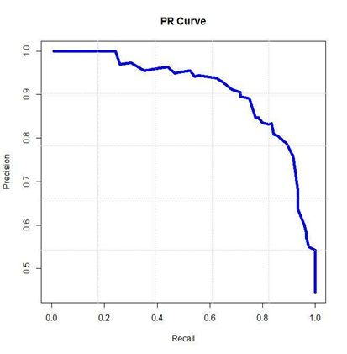
PR曲线
分类模型对每个样本点都会输出一个置信度。通过设定置信度阈值，就可以完成分类。不同的置信度阈值对应着不同的精确率和召回率。一般来说，置信度阈值较低时，大量样本被预测为正例，所以召回率较高，而精确率较低；置信度阈值较高时，大量样本被预测为负例，所以召回率较低，而精确率较高。
PR曲线就是以精确率为纵坐标，以召回率为横坐标做出的曲线 如图

Slide 43
ROC曲线与AUC曲线
对于某个二分类分类器来说，输出结果标签（0还是1）往往取决于置信度以及预定的置信度阈值。比如常见的阈值就是0.5，大于0.5的认为是正样本，小于0.5的认为是负样本。如果增大这个阈值，预测错误（针对正样本而言，即指预测是正样本但是预测错误，下同）的概率就会降低，但是随之而来的就是预测正确的概率也降低；如果减小这个阈值，那么预测正确的概率会升高但是同时预测错误的概率也会升高。实际上，这种阈值的选取一定程度上反映了分类器的分类能力。我们当然希望无论选取多大的阈值，分类都能尽可能地正确。为了形象地衡量这种分类能力，ROC曲线进行了表征。

Slide 44
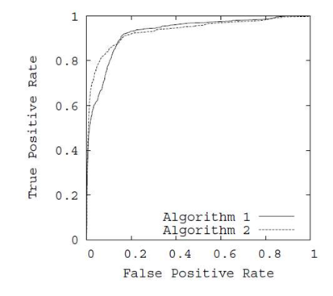
ROC曲线与AUC曲线
下图是一条ROC曲线
横轴：假阳率（FPR）
负样本被错误分类为正样本的比例
纵轴：真阳率（TPR）
正样本正确被识别为正样本的比例
显然，ROC曲线的横纵坐标都在[0, 1]之间，面积不大于1。

Slide 45
ROC曲线与AUC曲线
现在分析几个ROC曲线的特殊情况，更好地掌握其性质
(0, 0)：假阳率和真阳率都为0，即分类器全部预测成负样本。
(0, 1)：假阳率为0，真阳率为1，全部完美预测正确。即FN、FP都为0
(1, 0)：假阳率为1，真阳率为0，全部完美预测错误。即TN、TP都为0
(1, 1)：假阳率和真阳率都为1，即分类器全部预测成正样本
当TPR＝FPR为一条斜对角线时，表示预测为正样本的结果一半是对的，一半是错的，即为随机分类器的预测效果。ROC曲线在斜对角线以下，表示该分类器效果差于随机分类器；反之，效果好于随机分类器。当然，我们希望ROC曲线尽量位于斜对角线以上，也就是向左上角(0, 1)凸。

Slide 46
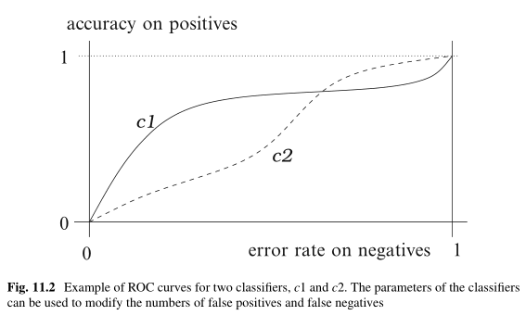
c1和c2哪条曲线更好？
答案只能基于实际应用中的特定需求来回答。
根据图像可以得出以下结论：就正类而言，在负类错误率低的区域，c1的表现优于c2。随着负类样例错误率的增加，c2在正类样例上的表现优于c1。再者，分类器表现的好坏取决于用户的标准。

Slide 47
scikit-learn库函数
1、accuracy_score：用于评价分类问题的准确率。其函数原型为：
sklearn.metrics.accuracy_score(y_true, y_pred, normalize=True, sample_weight=None)
参数如下：
y_true：样本集的真实标记集合；
y_pred：分类器对样本集预测的预测值；
normalize：默认值为True。如果为True，则返回分类正确的比例（准确率），否则返回分类正确的数量；
sample_weight：样本权重，默认每个权重都相等（取值1）。

Slide 48
scikit-learn库函数
2、precision_score：用于评价分类问题的查准率，其值为TP/(TP + FP)，其中TP是真正的正例数目、FP是假阳性的数量。其函数原型为：
sklearn.metrics.precision_score(y_true, y_pred, labels=None, pos_label=1, average =’binary’, sample_weight=None)
前两个参数同accuracy_score函数中的说明，其他的参数如下：
labels：当average!=’binary’时，则包括标签集。多标签目标时为列索引。默认情况下，y_true和y_pred的所有标签按顺序使用。这个属性是v0.17以后才引入的。
pos_label：字符串或整数，默认值为1。指定哪个标记值为正类。
average：字符串。多标签目标需要此参数。如果为None，则返回每个类的得分，否则，这将确定对数据执行的平均类型：binary、micro、macro、weighted、samples。
返回值：浮点型，分类精度。

Slide 49
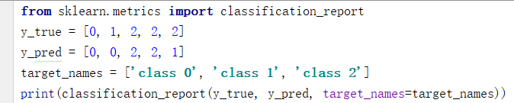
scikit-learn库函数
3、recall_score：用于计算分类结果的召回率，其值为TP/(TP + FN)，其中TP是真正的正例数目，FN是假阴性的数量。其函数原型为：
sklearn.metrics.recall_score(y_true, y_pred, labels=None, pos_label=1, average=’binary’, sample_weight=None)
其参数与sklearn.metrics.precision_score类似，此处不再赘述。
4、classification_report：以文本的方式给出分类结果的主要预测性能指标。其函数原型为：
sklearn.metrics. classification_report(y_true, y_pred, labels=None, target_names=None, sample_weight=None, digits=2)
示例：

Slide 50
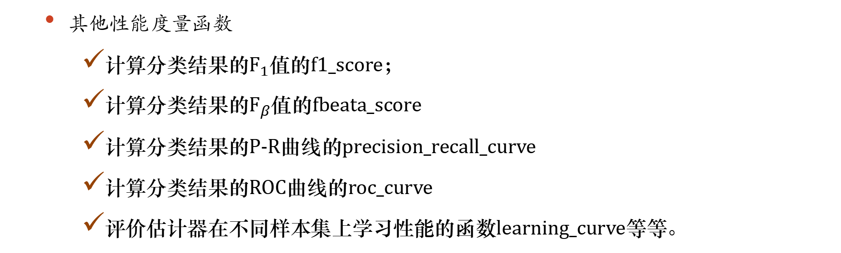
scikit-learn库函数
运行结果如下：
precision recall f1-score support
class 0 0.50 1.00 0.67 1
class 1 0.00 0.00 0.00 1
class 2 1.00 0.67 0.80 3
avg / total 0.70 0.60 0.61 5
其他性能度量函数
计算分类结果的$F_{1}$值的f1_score；
计算分类结果的$F_{β}$值的fbeata_score
计算分类结果的P-R曲线的precision_recall_curve
计算分类结果的ROC曲线的roc_curve
评价估计器在不同样本集上学习性能的函数learning_curve等等。

Slide 51
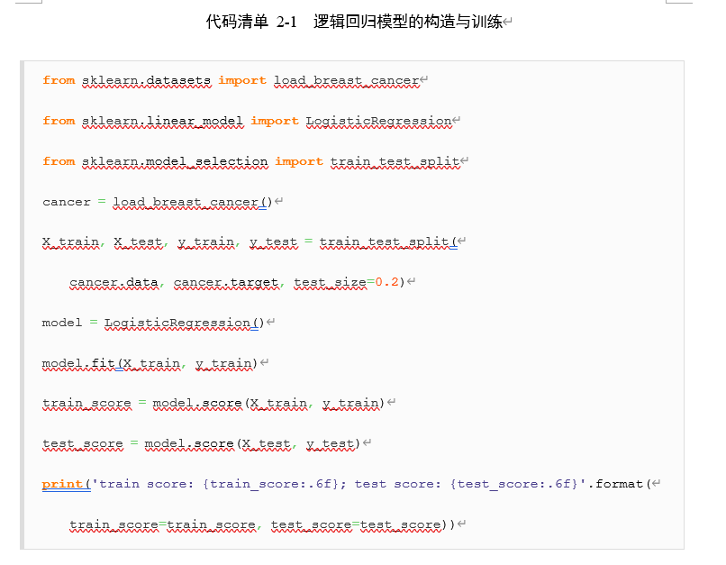
实例： 基于逻辑回归实现乳腺癌预测
本节基于乳腺癌数据集介绍逻辑回归的应用，模型的构造与训练如下。

Slide 52
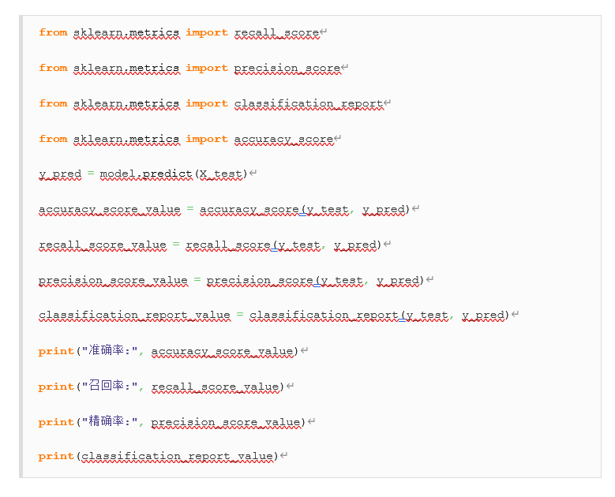
实例： 基于逻辑回归实现乳腺癌预测
据输出可知，模型在训练集上的准确率达到0.969，在测试集上的准确率达到0.921。为了进一步分析模型效果，代码清单 2-2进一步评估了模型在测试集上的准确率、召回率以及精确率。

Slide 53
04
上机练习

Slide 54
算法练习
1、通过练习梯度下降算法，深刻理解算法的基本原理。
2、通过练习乳腺癌预测实例，（1）熟悉逻辑回归模型的构造与训练（2）逐步熟悉使用sklearn进行模型评估的的基本方法。
3、完成实验2（最小二乘法）的实验报告。

